Slide 1
Правнуки победы о своих прадедах
Работу выполнил: Мазурин Ярослав
Ученик 5 «в» класса
МОУ «СОШ №33 г. Энгельс»
2024 год

Slide 2
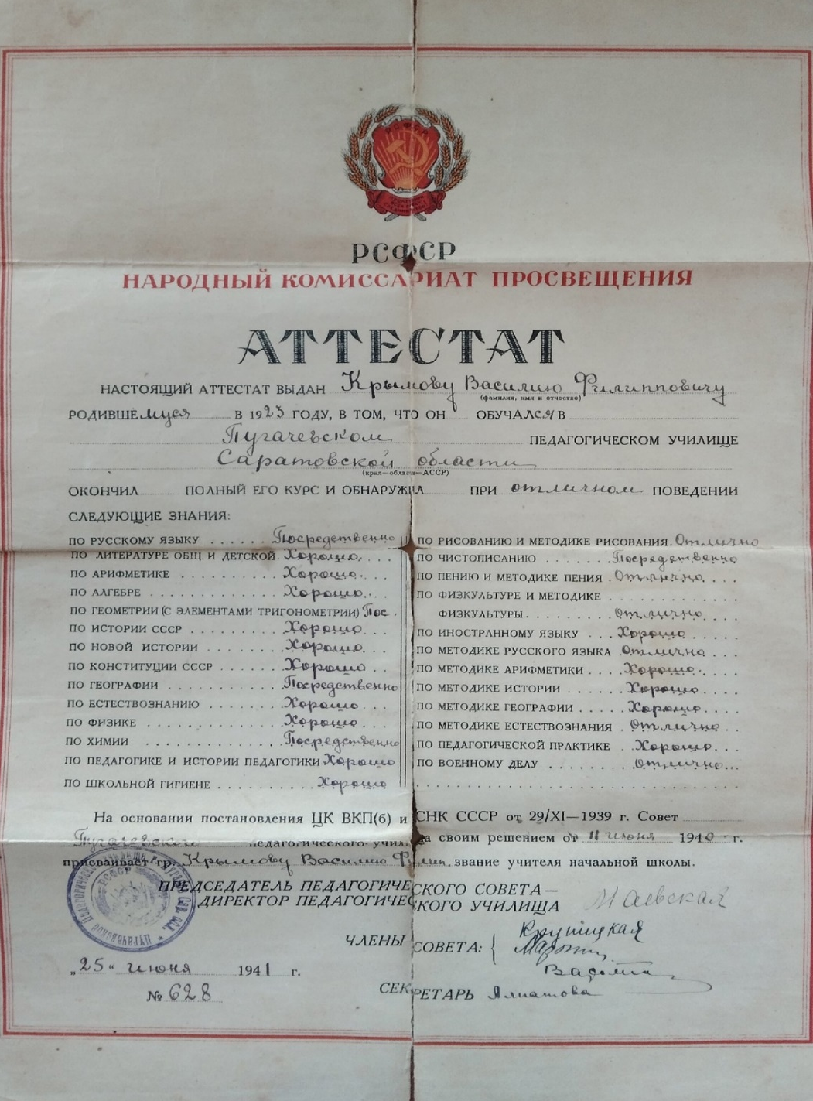
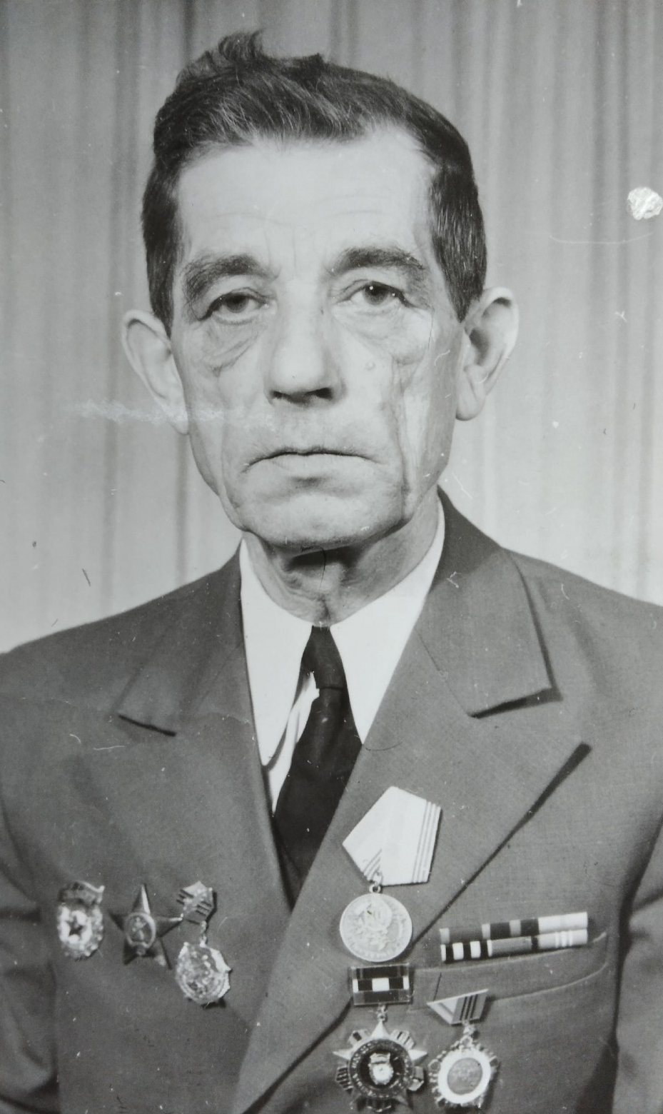
Мой прапрадед
Крымов Василий
Филиппович родился в Саратовской области. Окончил 7 классов и закончил Пугачевское педагогическое училище.

Slide 3
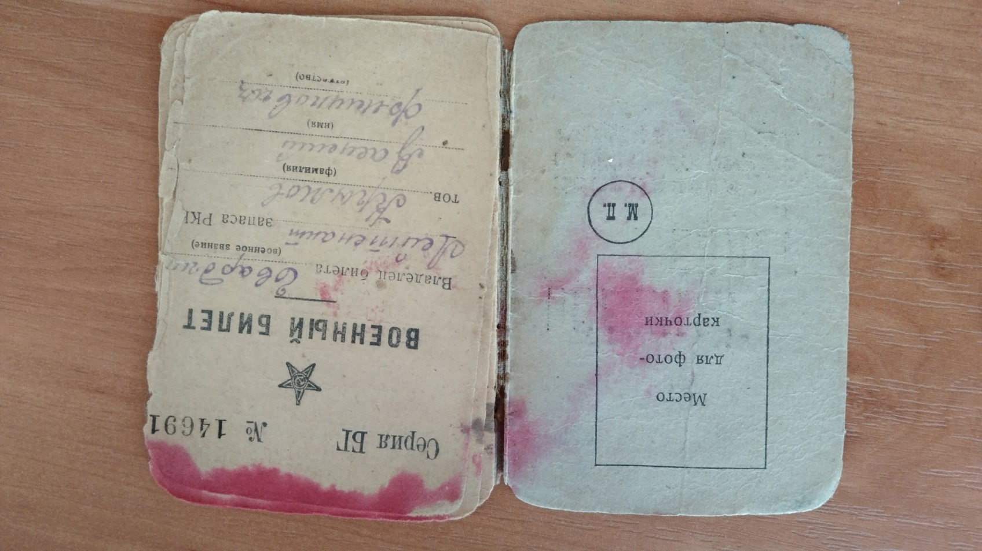
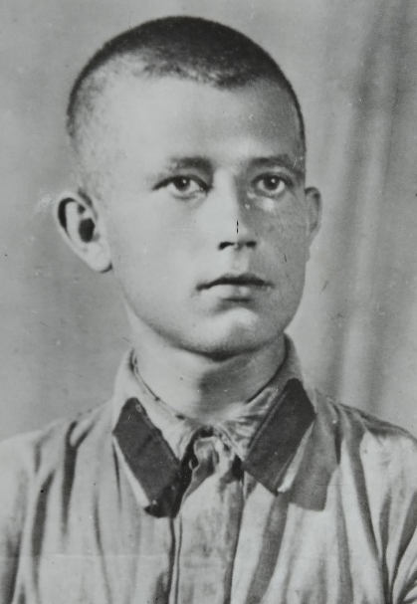
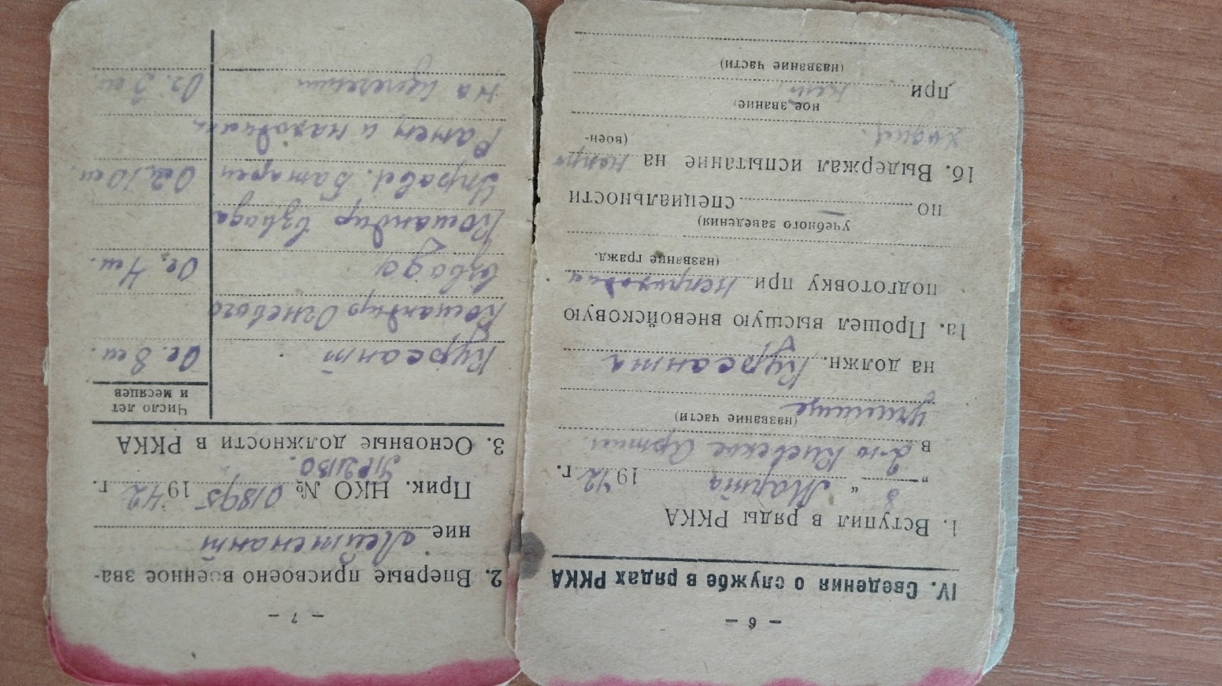
На нашу землю пришла война. И 18-летним пареньком его призвали в ряды Красной Армии. Прапрадедушка был отправлен в артиллерийское училище, курсантом которого он был 8 месяцев. По окончании ему присвоили звание лейтенант и командировали в Гвардейскую Московско-Черниговскую Ордена Ленина Краснознаменную Ордена Суворова мотострелковую дивизию.

Slide 4
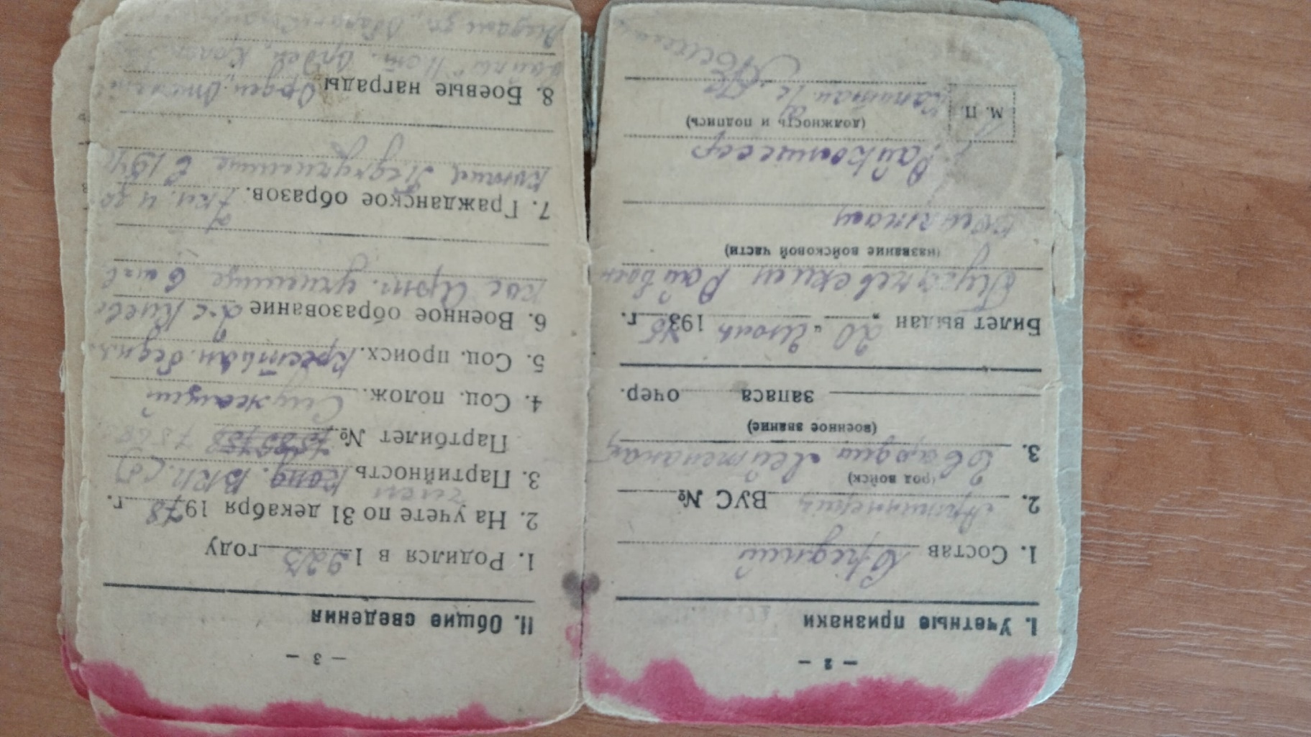
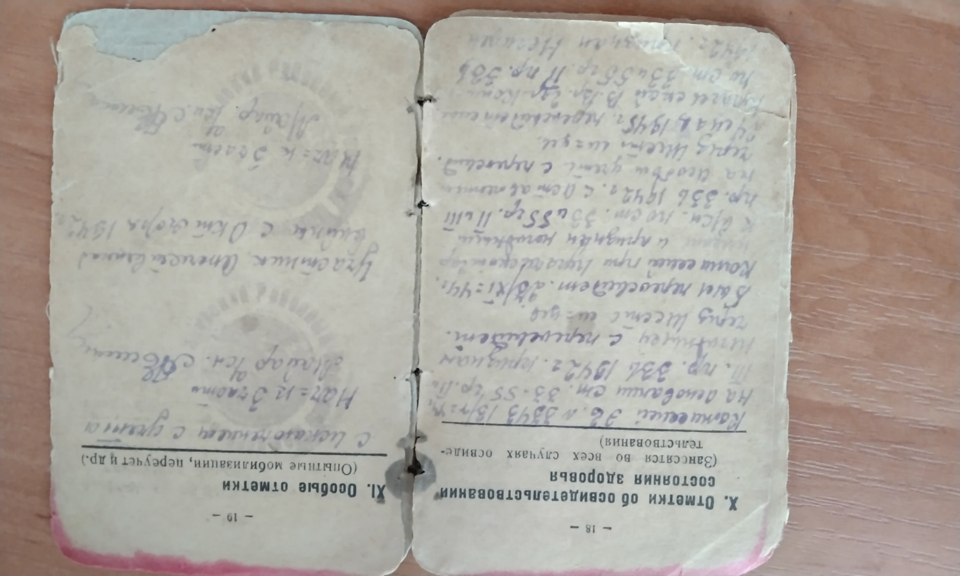
4 месяца он был командиром огневого взвода, а затем, за боевые заслуги был назначен командиром взвода управления батареей, в этой должности прослужил 2 года 10 месяцев.

Slide 5
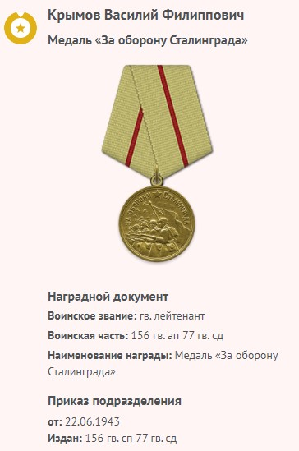
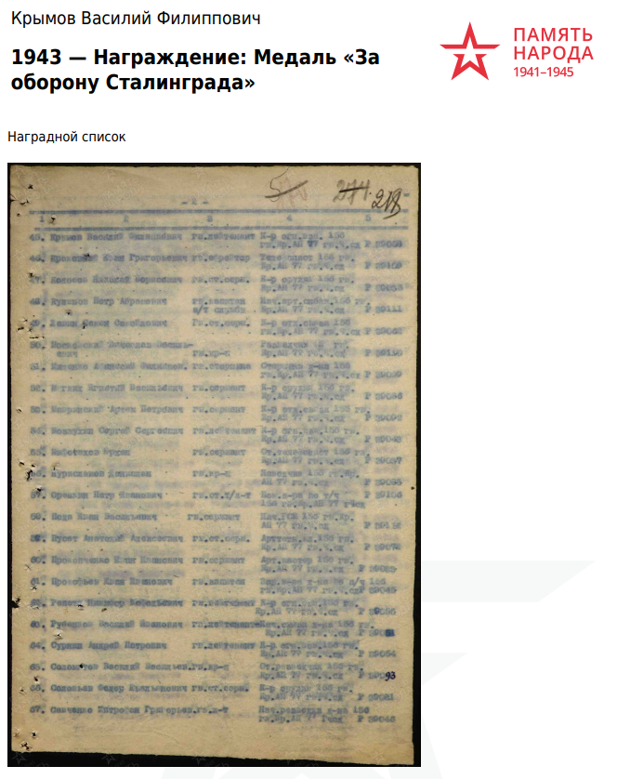
В его боевой географии была Сталинградская битва (медаль «За оборону Сталинграда»), битва на Курской дуге и битва за Днепр (Орден Отечественной войны II степени за подвиг в ходе сражения). На Днепре Василий Филиппович получает тяжелое ранение в живот. Во время войны такие ранения считались смертельными, но его боевые товарищи несли его раненного на руках больше 2 км до ближайшего медсанбата.

Slide 6
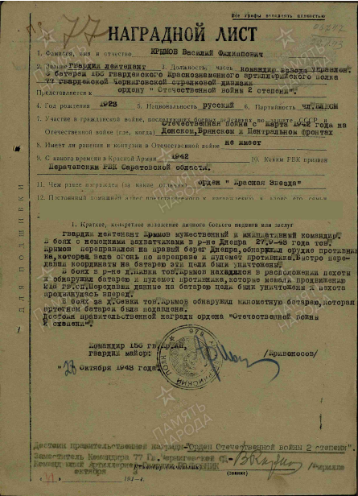
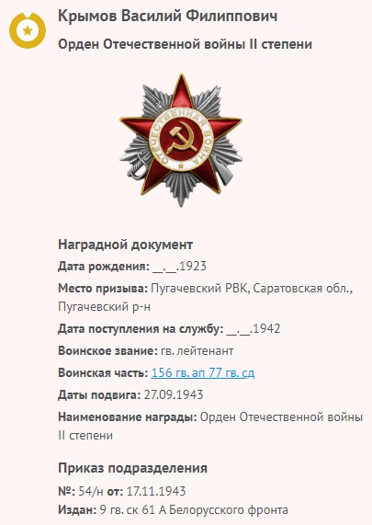
Оттуда он был отправлен в госпиталь, в котором в течение 3 месяцев боролся за жизнь. Молодой организм и желание вернуться в строй помогли встать на ноги. Но по решению многочисленных комиссий и решением в числе первых, еще до окончательной победы над фашизмом демобилизовать учителей, он был комиссован в мае 1944 года.

Slide 7
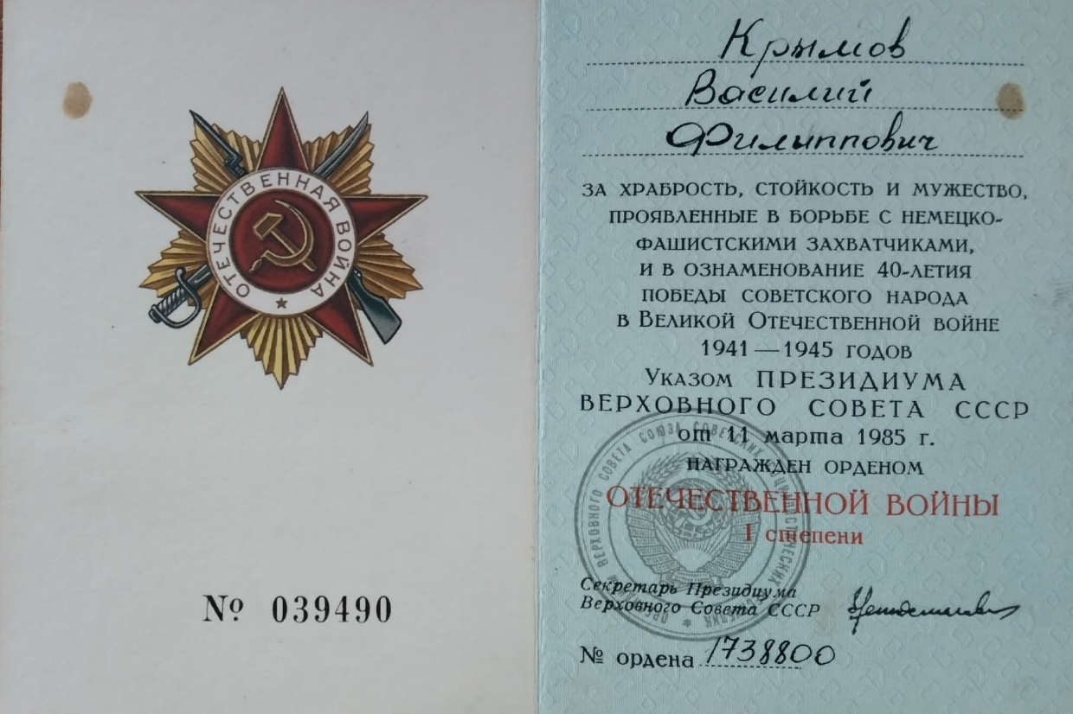
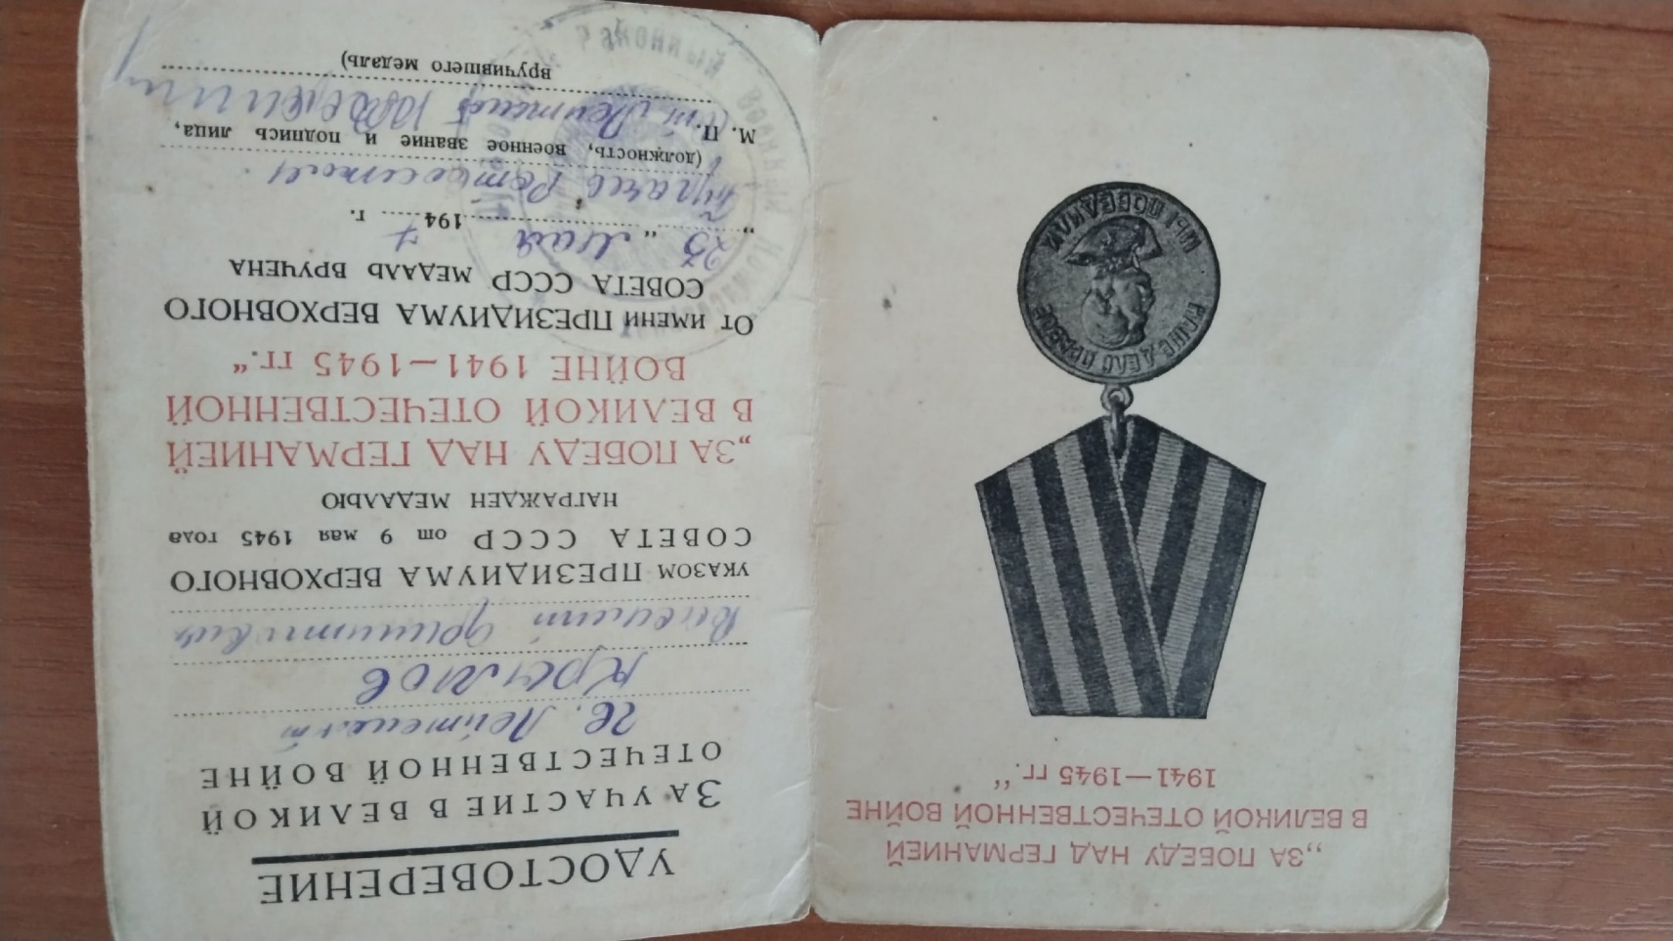
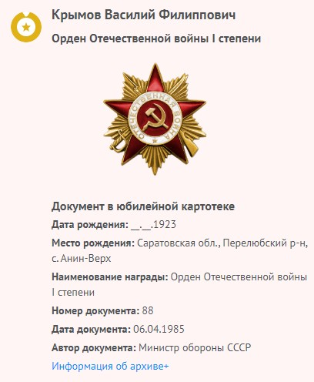
Награды:
Медаль «За оборону Сталинграда»
Орден Красной Звезды
Орден Отечественной войны I степени
Орден Отечественной войны II степени

Slide 8
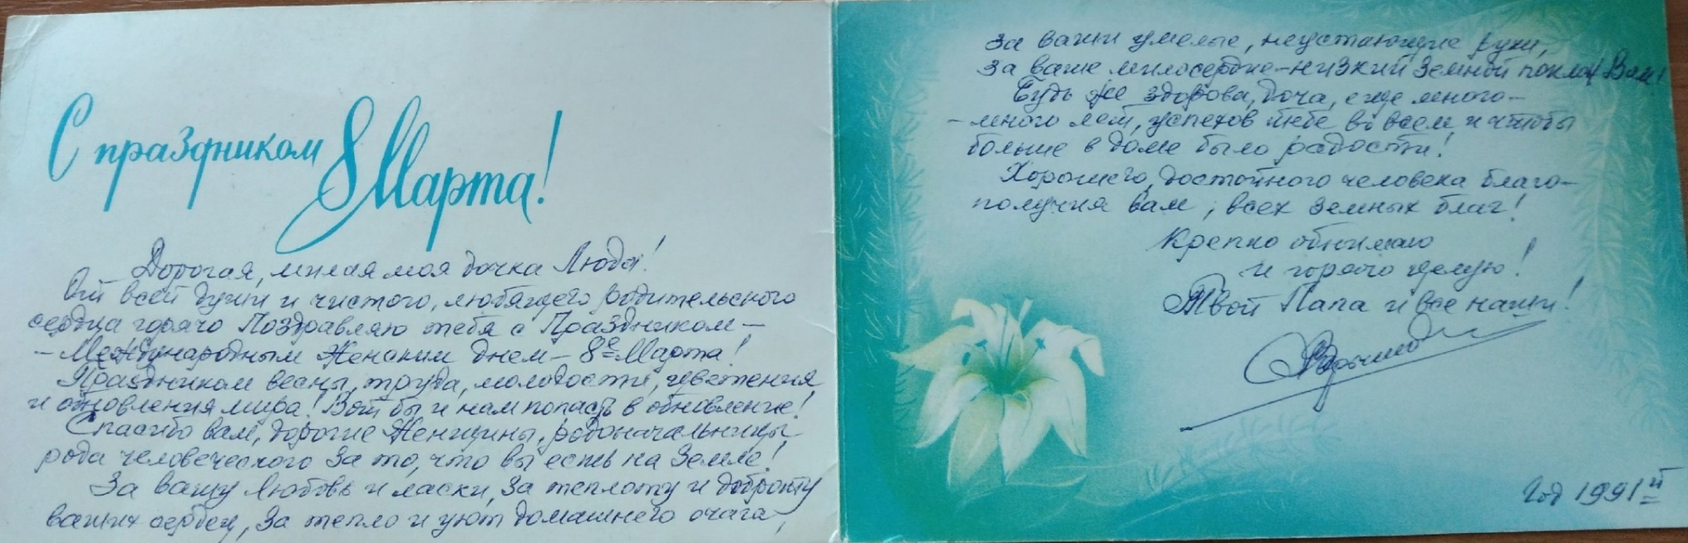
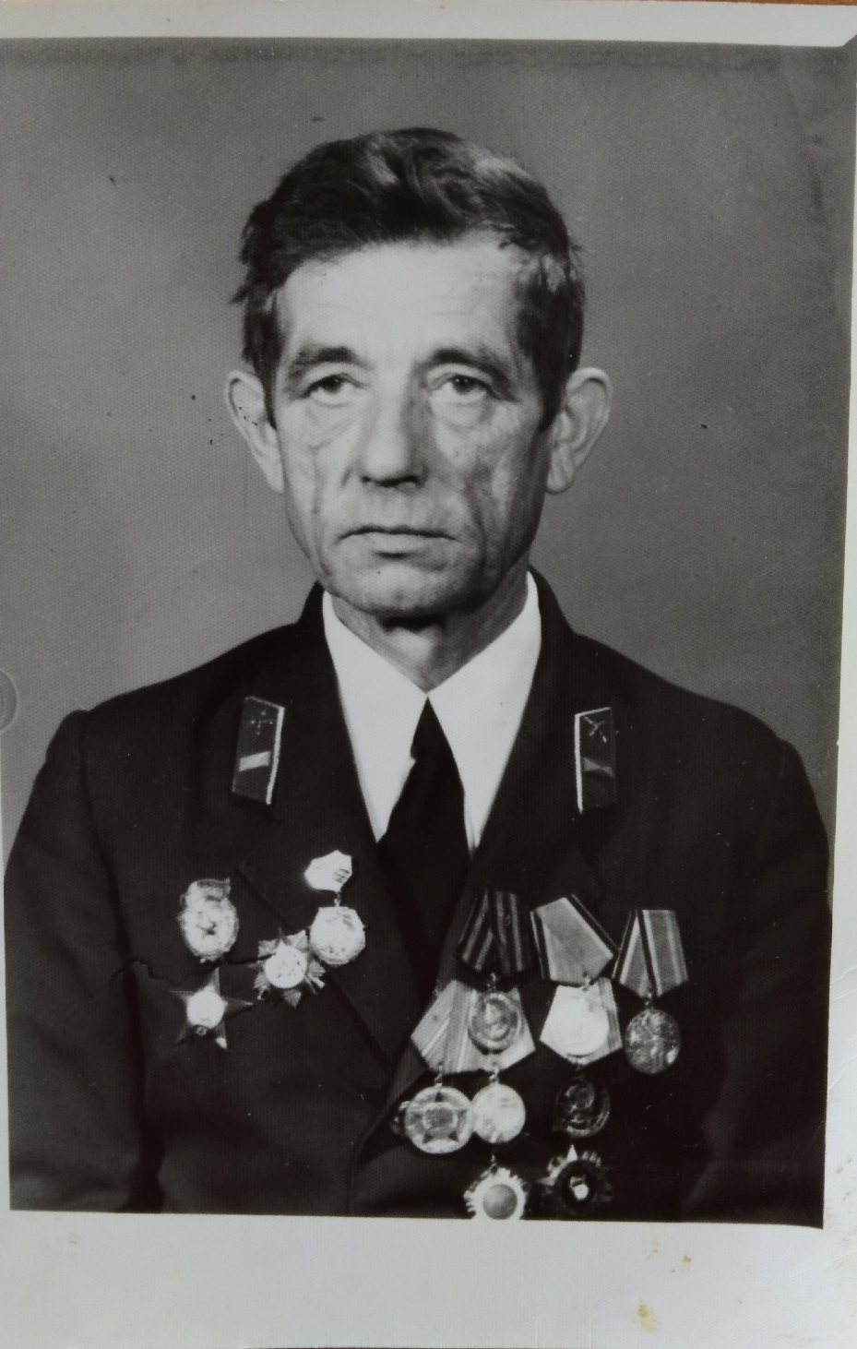
Вернувшись домой, Василий Филиппович начал преподавать в школе п. Рахмановка. Спустя время стал директором школы. Связь со своими однополчанами поддерживал до конца своей жизни. Каждый год бывал на параде Победы в г. Москве, где встречался со своими сослуживцами. Много всяких историй рассказывал Василий Филиппович своим внукам, моей бабушке, а она рассказывает эти истории нам.

Slide 9
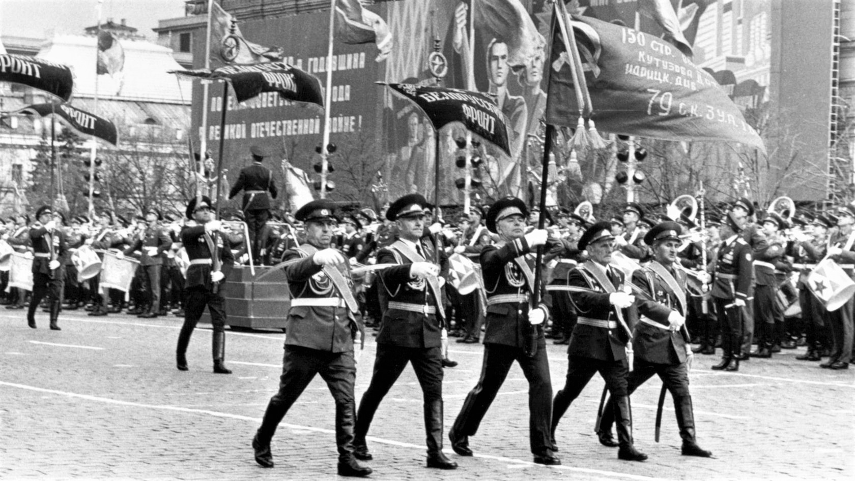
Парад в честь 40ой годовщины победы в Великой Отечественной войне.

